Slide 1
Получение хлора в лаборатории и изучение его свойств (11 класс)
Иванова Татьяна Юрьевна
ГБОУ Школа № 1034 ЮАО. г.Москва

Slide 2
Цель работы
Получить хлор в лаборатории с использованием прибора для проведения химических реакций(АПХР)
Изучить окислительно-восстановительные свойства хлора.
Закрепить практические навыки работы в лаборатории

Slide 3
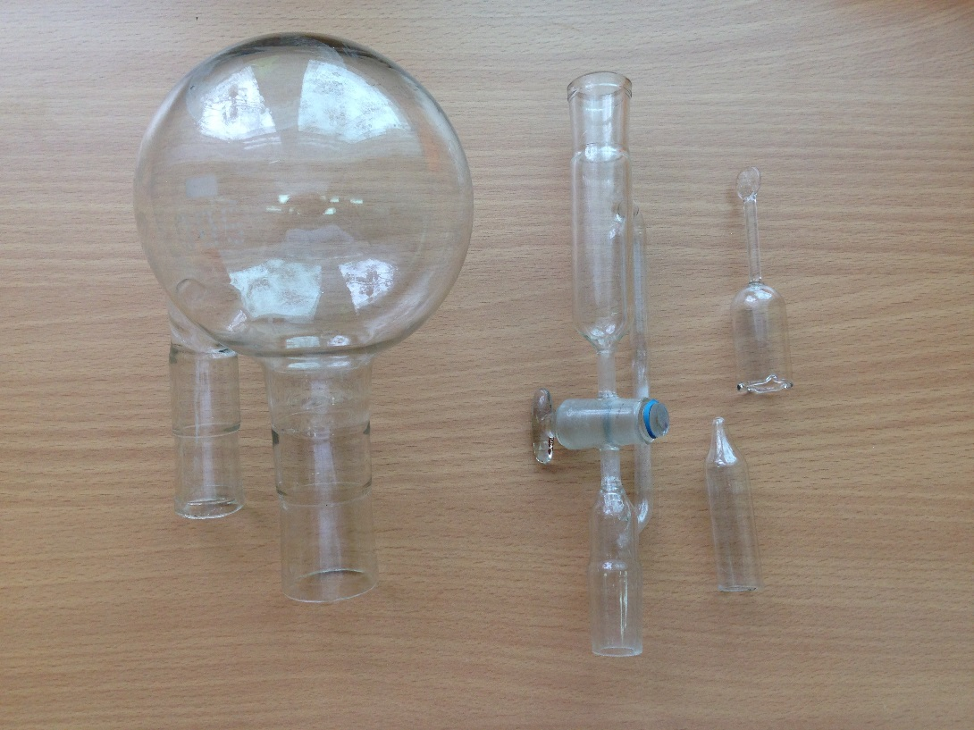
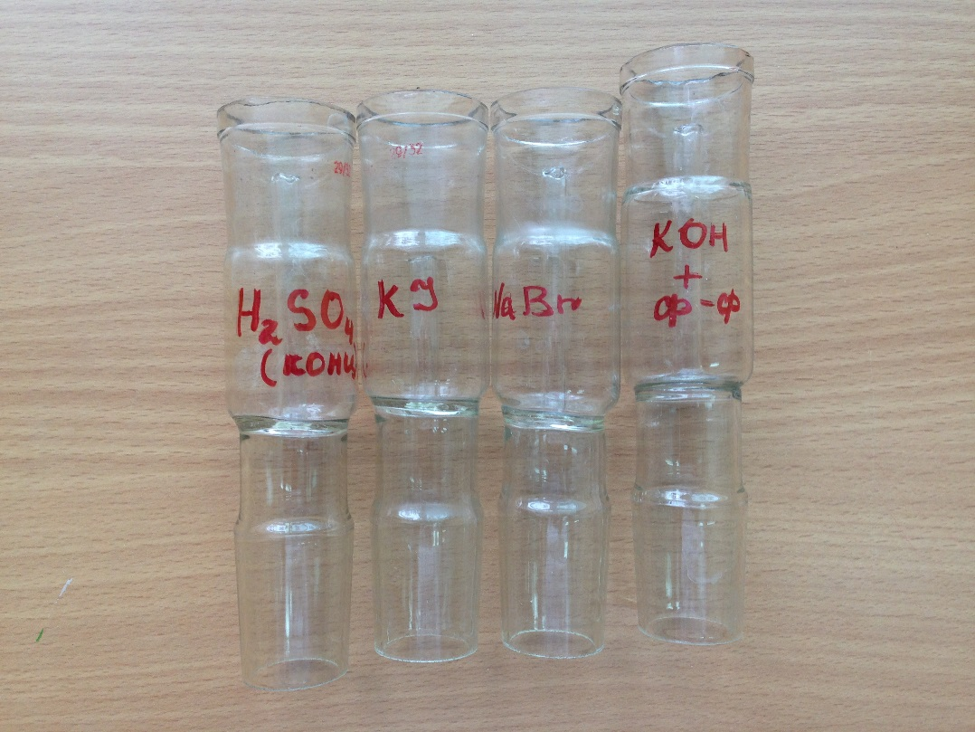
Оборудование для проведения опыта (АПХР) колба круглодонная капельная воронка насадки для растворов стеклянные пробки

Slide 4
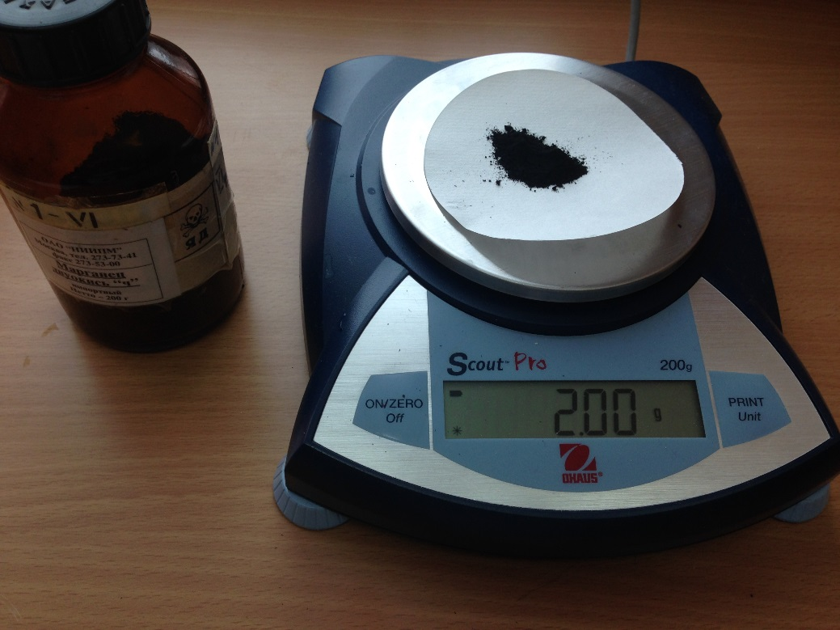
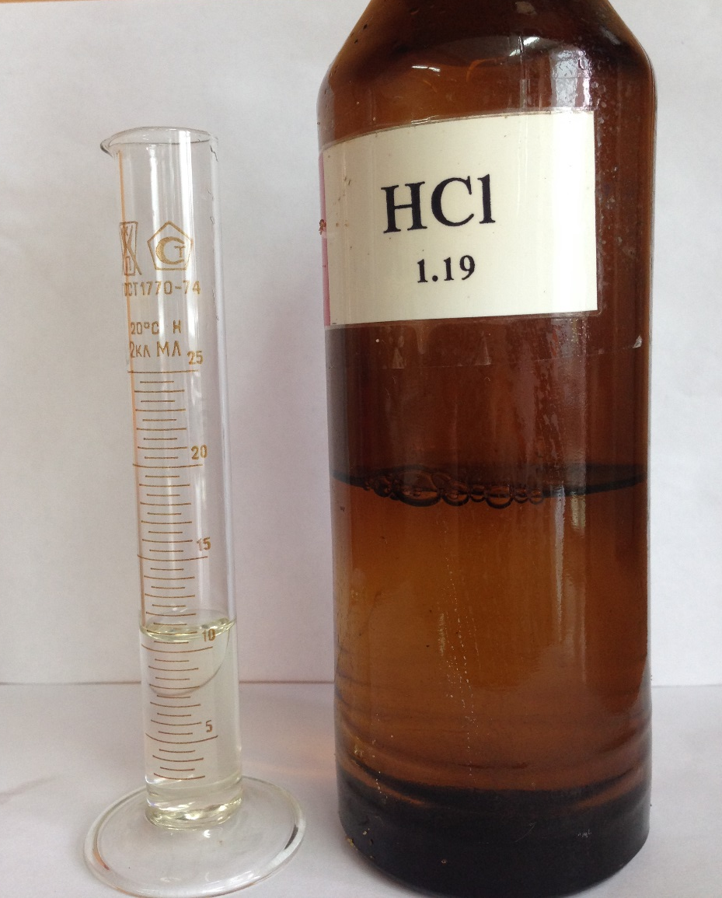
Реактивы для получения хлора 2г MnO2 + 10 мл НСl (конц)

Slide 5
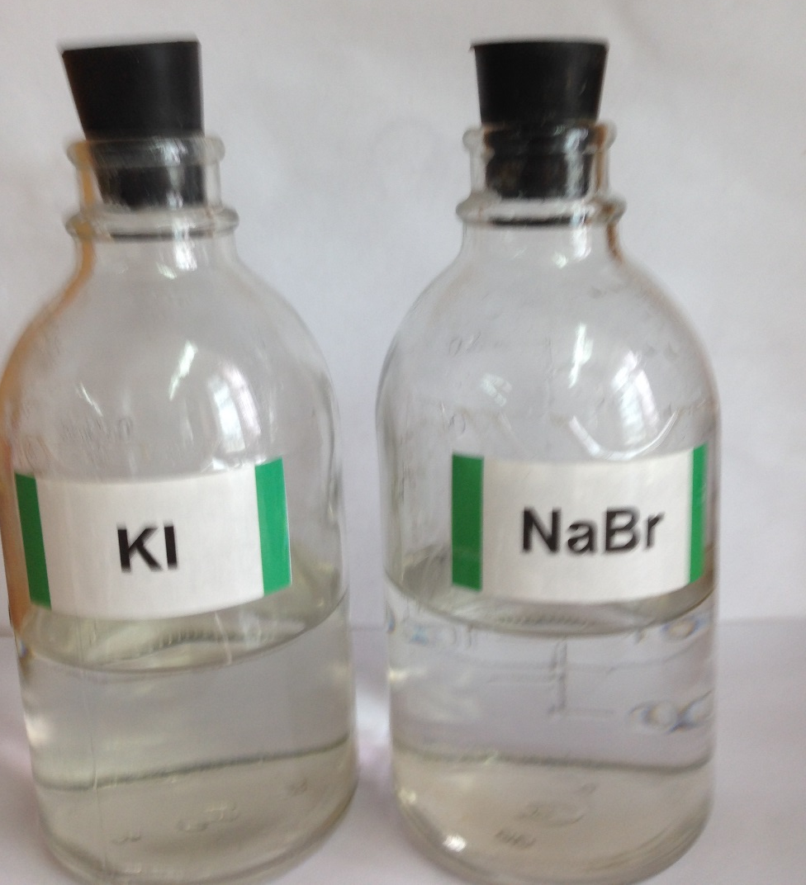
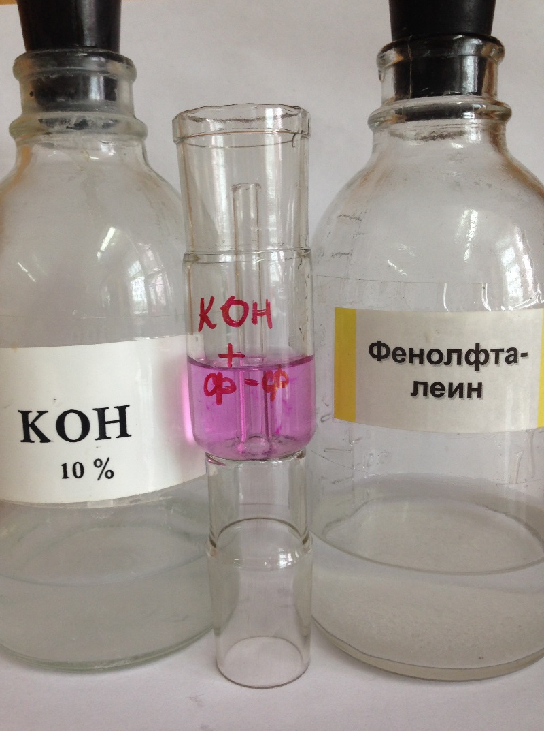
Для исследования окислительных свойств хлора нам понадобятся вещества

Slide 6
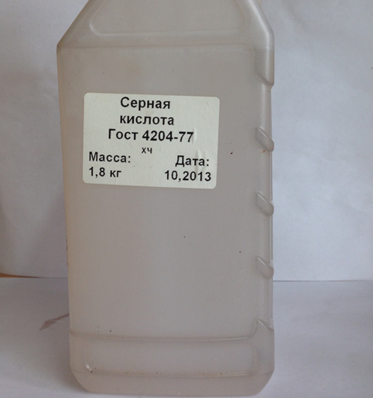
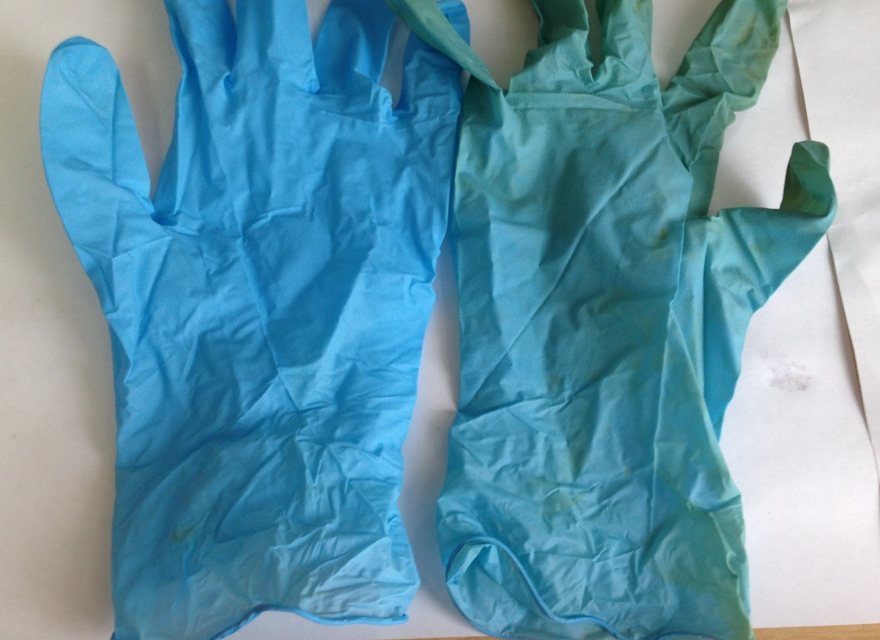
Серная кислота используется для осушения газа Внимание! Работаем с кислотой в перчатках

Slide 7
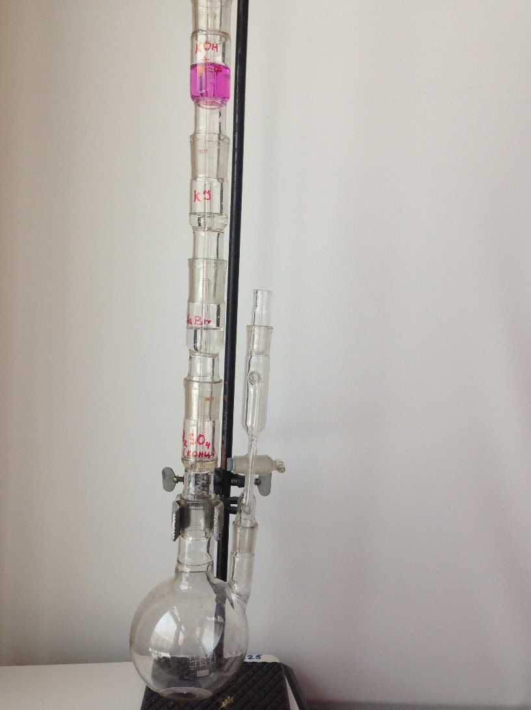
Собираем прибор по схеме рисунка
КОН (р-р)
КI (р-р)
HСl(конц)
КВr(р-р)
MnO2
Н2SO4 (конц)

Slide 8
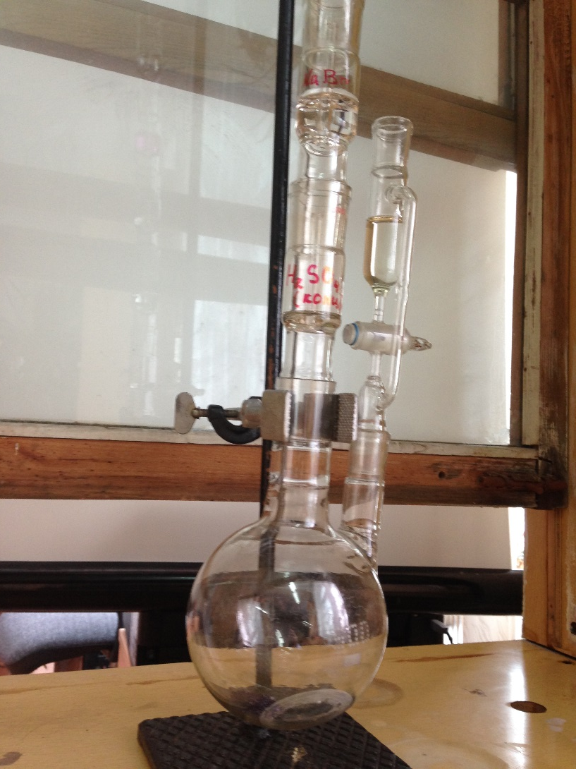
Прибор в вытяжном шкафу

Slide 9
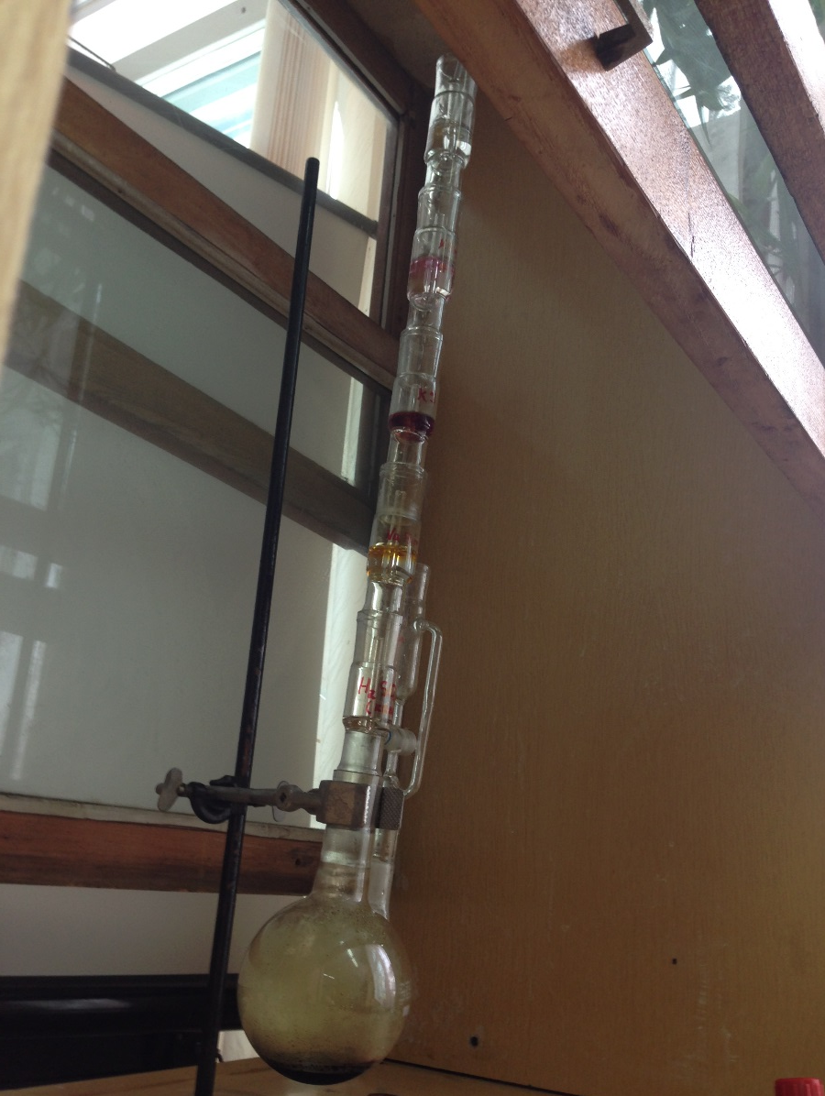
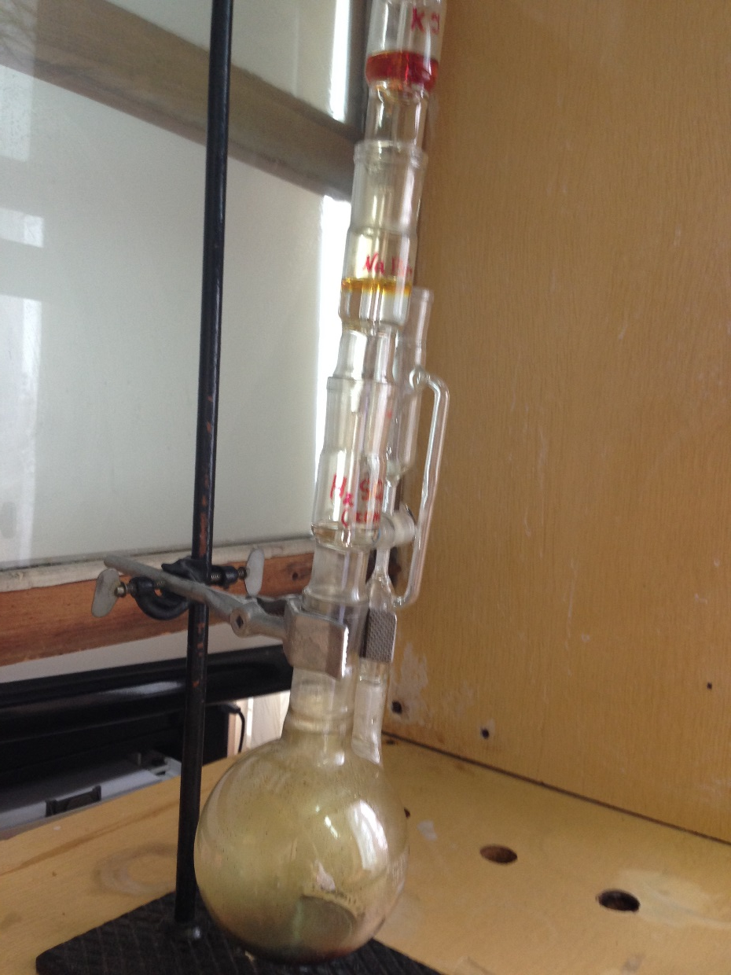
Изменения, происходящие с веществами в процессе химической реакции

Slide 10
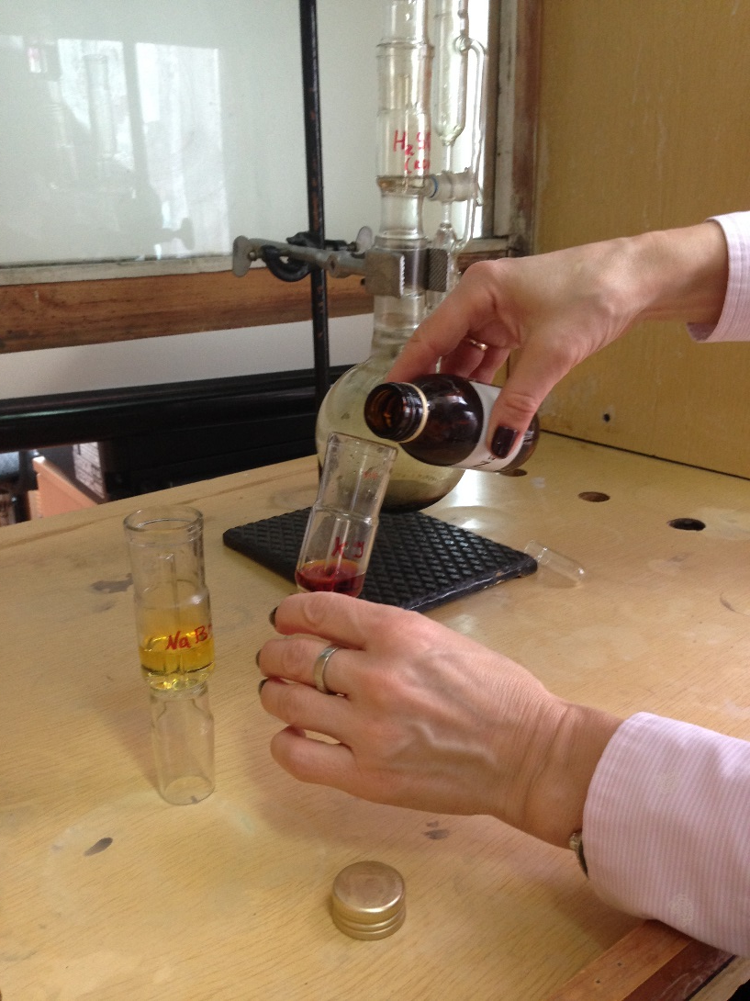
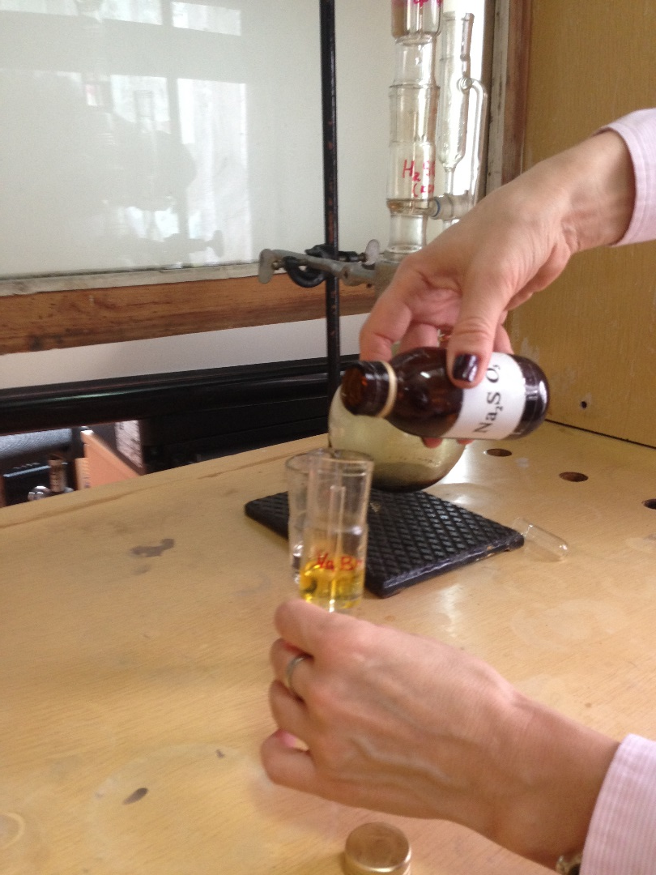
Восстановление брома и йода раствором сульфита натрия

Slide 11
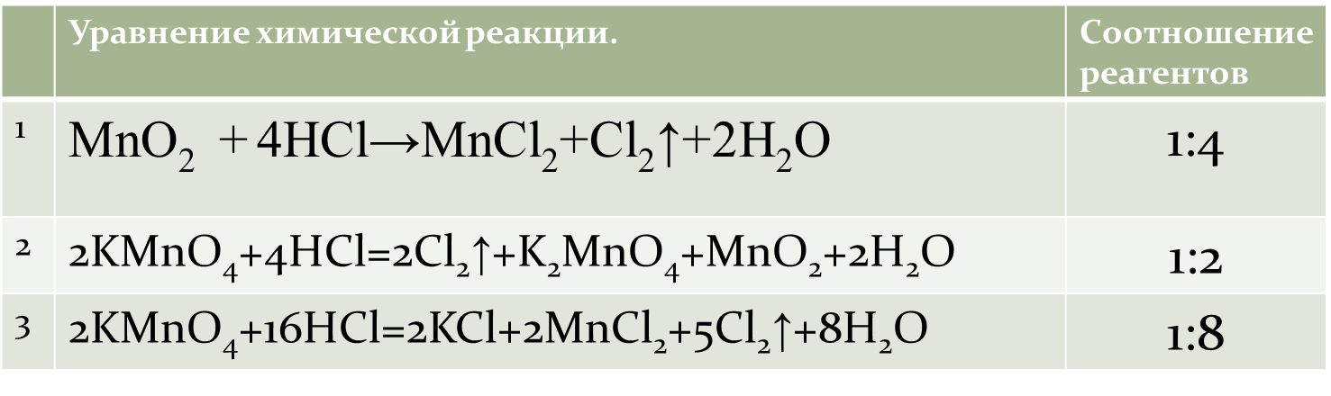
Как еще можно получить хлор в лаборатории?

Slide 12
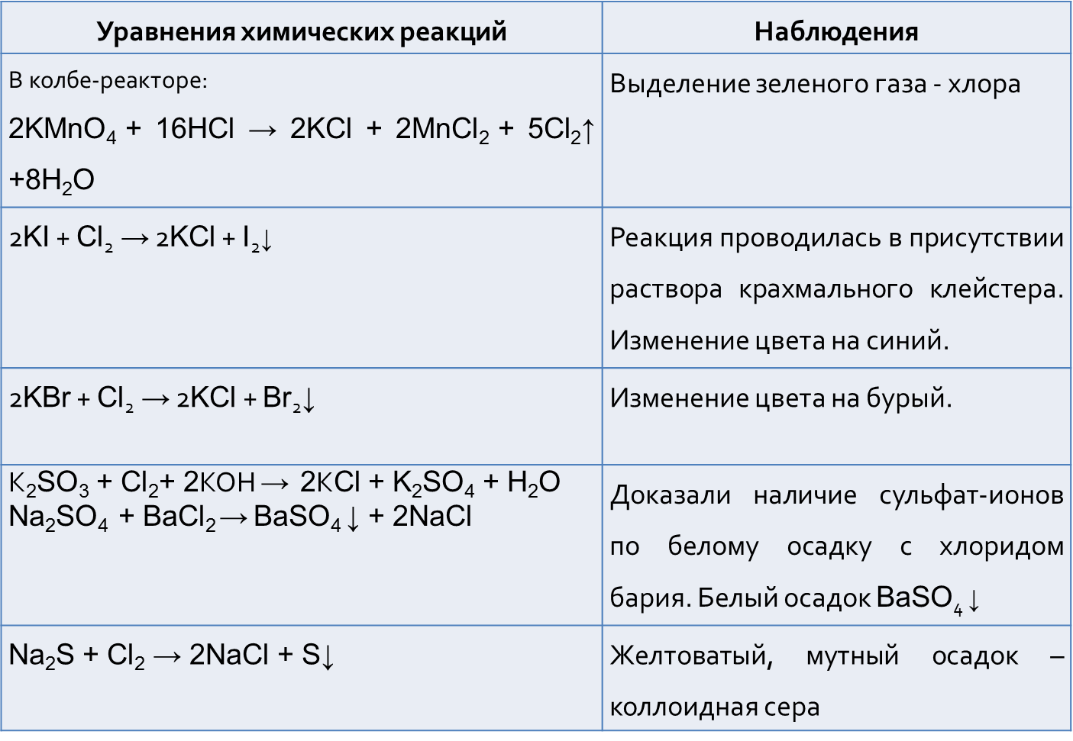
Какие реакции возможно провести в приборе АПХР?

Slide 13
Внимание!
При работе с ядовитыми веществами строго соблюдайте правила техники безопасности
и придерживайтесь инструкции

